Slide 1
Vertrouwenspersoon wettelijk verplicht
Hoe pakken wij dat aan?
Cor van Duinhoven

Slide 2
Cor van Duinhoven
Notes:
2

Slide 3
Welke onderwerpen?
Waarom en waarvoor vertrouwenspersonen?
Wettelijke verplichting: Welke eisen?
Wat moet er geregeld zijn (of worden?)
Samenwerking ondernemingsraad en vertrouwenspersoon
Even oefenen?
Hoe beoordeelt u deze dag tot nu?

Slide 4
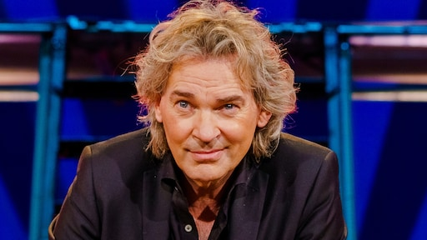
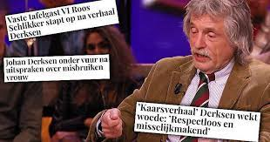

Slide 5
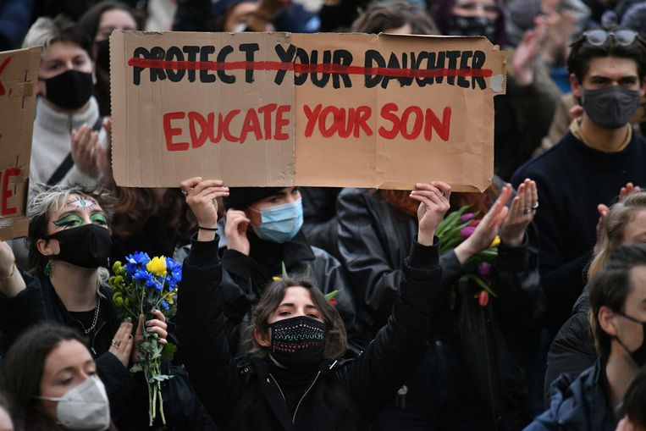
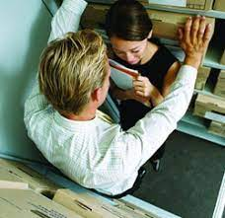

Slide 6
Wie spreekt “de” waarheid?
CANADEES
BIOLOOG
TRAMBESTUURDER
TUINMAN
ONTWERPER
KIND
VUILNISMAN

Slide 7
“ Misschien is niets geheel waar, en zelfs dat niet!
Multatuli

Slide 8
“In een oorlog sneuvelt de waarheid als eerste”
Winston Churchill
En helaas niet alleen in een oorlog….

Slide 9
Even wat vragen?
Wie is OR-lid? Wie vertrouwenspersoon?
Wel of geen vertrouwenspersoon in jouw organisatie?
Is vertrouwenspersoon wettelijk verplicht?
Is samenwerking met externe VP instemmingsplichting?
Kan HRM medewerker ook VP zijn?
VP ongewenst gedrag en integriteit
kan dat door één persoon?

Slide 10
Basis-artikel 3,1 Arbowet
“De werkgever zorgt voor de veiligheid en de gezondheid van de werknemers inzake alle met de arbeid verbonden aspecten en voert daartoe een beleid dat is gericht op zo goed mogelijke arbeidsomstandigheden, waarbij hij, gelet op de stand van de wetenschap en professionele dienstverlening, het volgende in acht neemt:

Slide 11
Basis-artikel 3.2 Arbowet
2) De werkgever voert, binnen het algemeen arbobeleid, een beleid gericht op voorkoming of beperking van psychosociale arbeidsbelasting
3) Werkgever zorgt voor goede verdeling bevoegdheden en verantwoordelijkheden tussen de werkzame personen
4) De werkgever toetst het arbobeleid regelmatig aan de ervaringen die daarmee zijn opgedaan en past de maatregelen daarop aan.

Slide 12
Psychosociale arbeidsbelasting
Seksuele intimidatie
Agressie en geweld
Pesten
Discriminatie
Werkdruk

Slide 13
Ondernemingsmodel
Risico-Inventarisatie & Evaluatie
Arbobeleid
Werkplekken
Veiligheid
Verzuimaanpak
Preventiemw.
PSA beleid
Beleid/regeling ongewenste omgangsvormen
Profiel & aanwijzing vertrouwenspersoon
Klachtenregeling & -commissie
Communicatie & Voorlichting
Training
Rapportage & Jaarverslag
Instemming & Overleg Ondernemingsraad
Geen
Beleid?
Inspectie SZW!
Jaarplan
Jaarverslag

Slide 14
Wanneer vertrouwenspersoon nodig?
Ongewenste omgangsvormen
Agressie & geweld
Seksuele intimidatie
Discriminatie
Pesten
Integriteit
Klokkenluidersregeling
Andere gespreksonderwerpen
Beoordelingsgesprekken
Reorganisaties
Conflicten
Privéproblemen
Bijzondere doelgroepen
Onderwijs
Gezondheidszorg
Functie/positie met
gezagsuitoefening
20%
80%

Slide 15
Integriteitkwesties
Fraude
Milieuschade
Omkoping
Steekpenningen
Voorkennis
Belangenverstrengeling
Misbruik eigendommen
Prijsafspraken
Ongewenste omgangsvormen

Slide 16
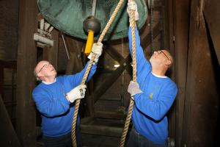
Klokkenluider?
Klokkenluidersregeling wettelijk verplicht
Wet bescherming klokkenluiders
Klager is géén slachtoffer
Integriteit is in het geding
Organisatie is “slachtoffer” of dader
Klokkenluider is “daarna vaak slachtoffer”
Bescherming en ondersteuning van de klokkenluiders door Huis voor Klokkenluiders

Slide 17
Klokkenluidersregeling is voor misstanden met maatschappelijk belang:
schending van een wettelijk voorschrift
gevaar voor de volksgezondheid
gevaar voor de veiligheid van personen
gevaar voor de aantasting van het milieu
gevaar voor het goed functioneren van overheidsorganisatie of bedrijf als gevolg van een onbehoorlijke wijze van handelen of nalaten
Schending van het Unierecht (o.a. consumentenrecht, vrije verkeer van personen, goederen, diensten en kapitaal)
Voorbeelden??

Slide 18
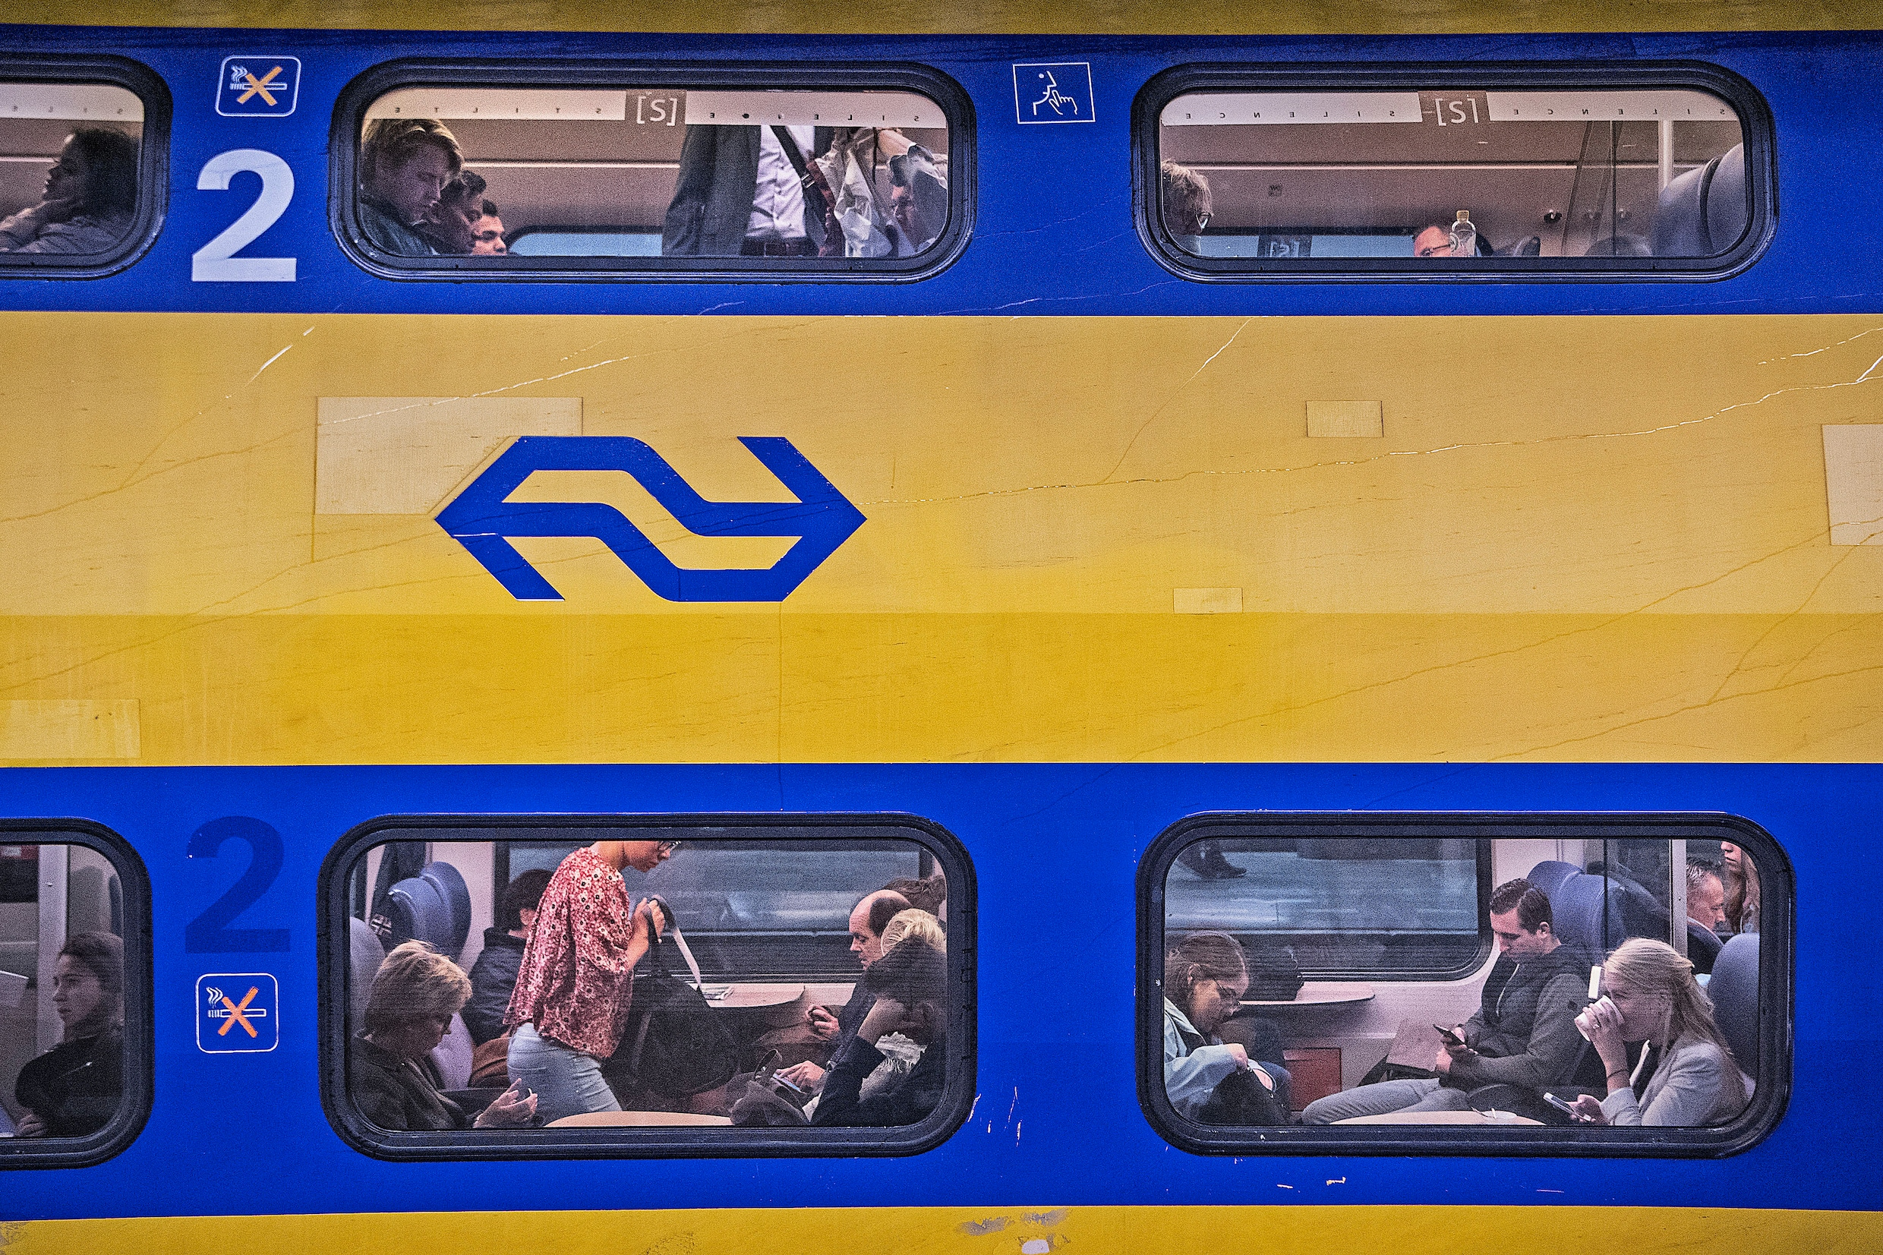
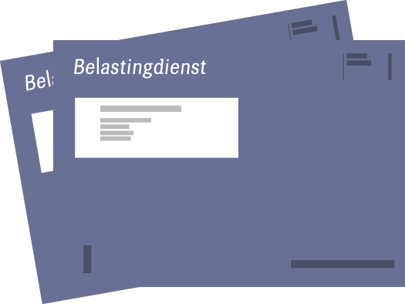
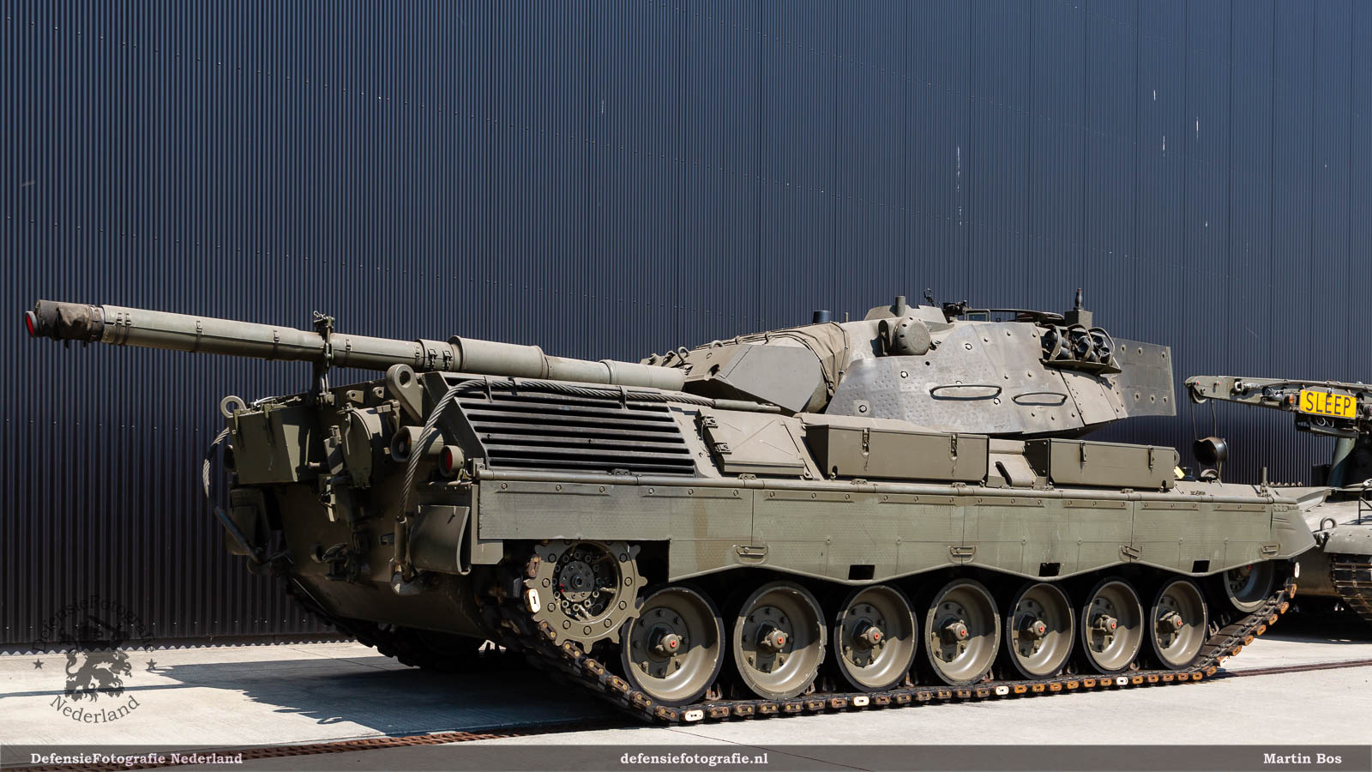
(Her)kent u ze nog?
DEZE HOORT HIER NIET BIJ!

Slide 19
Vaak ellende voor klokkenluider, maar soms levert het véél geld op……..
Klokkenluider Deutsche Bank weigert miljoenen
Eric Ben-Artzi, een voormalig risicomanager van Deutsche Bank, hoeft de 8,25 miljoen dollar (7,3 miljoen euro) waar hij recht op heeft niet, liet hij vrijdag weten in een ingezonden stuk in de Financial Times. Ben-Artzi lichtte samen met een collega de Amerikaanse beurstoezichthouder SEC in over geknoei van Deutsche Bank met de waardering van een grote derivatenpositie.
NOS & Volkskrant augustus 2016

Slide 20
Klachtenregeling
Ongewenst gedrag
“Beleidsverklaring”
Begripsbepalingen
Preventief beleid
Vertrouwenspersoon
Klachtenprocedure
Klachtencommissie
Geheimhouding

Slide 21
Hoofdtaken vertrouwenspersoon
Opvang en begeleiding
Voorlichten en informeren
Adviseren en signaleren

Slide 22
Opvang en begeleiding
Opvang en begeleiding klagers
Staat naast de klager
Analyseren, in kaart brengen, opties bepalen en strategie kiezen (altijd samen met klager)
Verwijzen naar hulpdiensten
Zijn er informele oplossingen?
Tijdens formele fase: begeleiding klachtenprocedure
Nazorg

Slide 23
Voorlichten en informeren
Voorlichting over werkwijze, bereikbaarheid en de verschillende mogelijkheden
Voorlichting aan nieuwe medewerkers
Informeren MT, OR, klachtencommissie
Geeft aanbevelingen
Stelt jaarverslag samen
“Laat van zich horen” op intranet, columns, bladen, poll’s
Beheren en bewaken systeem registratie meldingen

Slide 24
Adviseren
en signaleren
Gevraagd en ongevraagd advies aan MT & OR
Signaleren knelpunten
Overleg en (jaar) verslag
Informeel overleg MT & OR

Slide 25
Wettelijke verplichting?
Tweede kamer akkoord
Eerste kamer (nog) niet
In en/of extern
Aantal afhankelijk van RI&E
Geheimhouding
Ontslagbescherming (gelijk als OR)
Aanstelling met instemming OR
Voldoende deskundigheid en ervaring
Invoeringstermijn klein-groot > 4- 16 maanden

Slide 26
Mogelijkheden klager Ongewenste omgangsvormen
Informele
fase
Gesprek vertrouwenspersoon. verkennen opties en keuze door klager
Opties
Welke zijn er?
Formele fase
Indienen klacht
Klachten commissie
Onderzoek & advies
Beslissing directie
Juridische fase
Aangifte Strafrecht
Privaatrecht
Onderzoek
Zitting
Uitspraak

Slide 27
Bevoegdheden vertrouwenspersonen
Geheimhouding, tenzij toestemming. Ook na beëindiging functie
Schending strafbaar, art. 272 Wetboek van Strafrecht
Bescherming (Gelijk ondernemingsraadsleden)
Doorverwijzen naar andere vertrouwenspersoon
Gesprekken voeren met klagers binnen/buiten de gebouwen
Gesprekken voeren met anderen dan de klagers
Bevoegd om (externe) deskundigen te raadplegen
Rechtstreeks toegang tot directie en ondernemingsraad
Gevraagd en ongevraagd geven van ( beleids)adviezen
Geven van voorlichting ter voorkoming van ongewenst gedrag

Slide 28
Kader rol vertrouwenspersoon
Formeel aangesteld voor Ongewenste omgangsvormen
Seksuele intimidatie; agressie en geweld, pesten en discriminatie
Alle gesprekken vertrouwelijk. (Geheimhouding)
Luisterend oor (geen eigen mening of beslissing)
Uitleg Beleid ongewenste omgangsvormen binnen de organisatie met aanwijzing vertrouwenspersoon; klachtenregeling en
klachtencommissie
Geen enkele actie zonder toestemming klager
Samen zoeken naar oplossingen
Klager neemt beslissingen , ondersteuning door vertrouwenspersoon
Nazorg
Notes:
28

Slide 29
Wat is er nodig in jouw organisatie?
RI&E & PvA
Arbobeleid & PSA-beleid
Vertrouwenspersoon (M/V- in-extern)
Voorlichting medewerkers
Klachtenregeling & commissie
Instemming ondernemingsraad
Klokkenluidersregeling (50+)
Jaarverslag vertrouwenspersonen & klachtencommissie

Slide 30
Vertrouwenspersoon en
Rechten OR:
Instemmingsrecht
Overlegrecht
Adviesrecht
Initiatiefrecht
Recht op informatie
Samenwerking OR en Inspectie SZW
OR mag in- en externe deskundigen uitnodigen (VP)
Stimulerende en controlerende taak (art.28):
stimuleren gelijke behandeling
waken tegen discriminatie
Geheimhouding (gelijk aan VP)

Slide 31
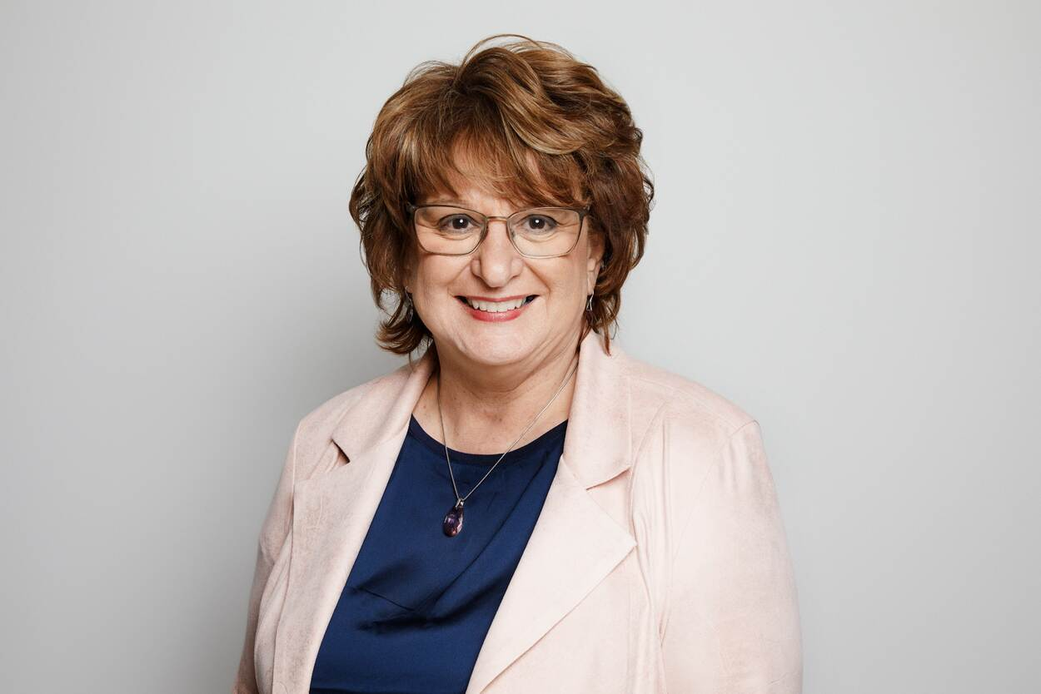
Meer weten?
Mariette Hamer
Regeringscommissaris seksueel grensoverschrijdend gedrag en seksueel geweld
Publicaties, Handreikingen, adviezen en hulp

Slide 32
Tot slot……
Nog vragen?
Graag je mening?
Veel succes in samenwerking met de vertrouwenspersoon
Mooie en interessante dag verder!

